Slide 1

Associazione ISOLA
Sardegna - Giappone
Convention dei Giovani Emigrati Sardi - Alghero, 22-10-25

Slide 2
  Fondata a Tokyo nel 2012, riconosciuta ufficialmente nel 2017
  Obiettivo: promuovere la cultura e le tradizioni della Sardegna in Giappone.
  Membri attuali ~70 (di cui ~30 Sardi)
  Collaborazioni con COMITES, Camera di Commercio, ICE, Ambasciata d’Italia
Convention dei Giovani Emigrati Sardi - Alghero, 22-10-25

Slide 3
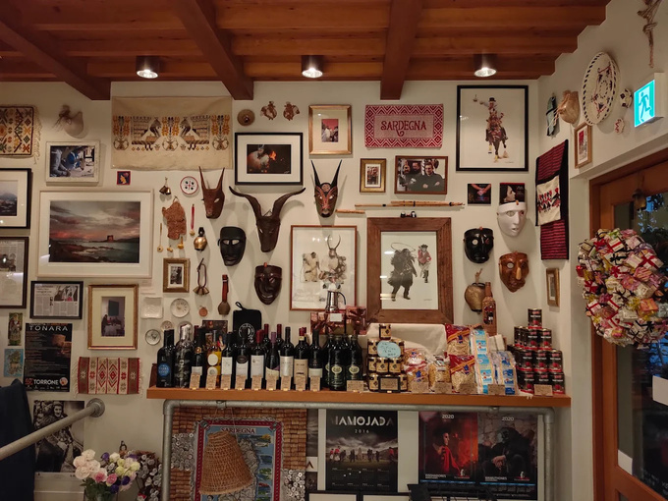

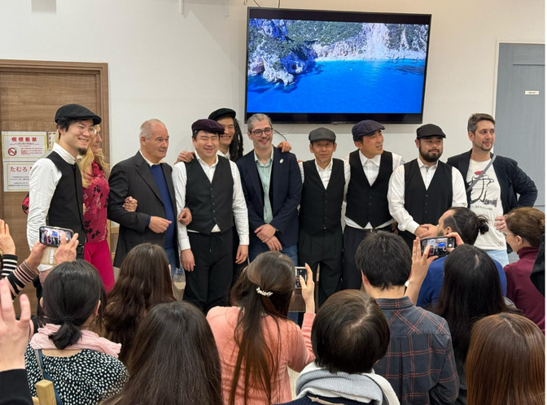
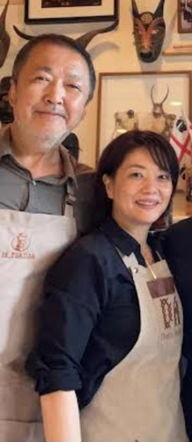
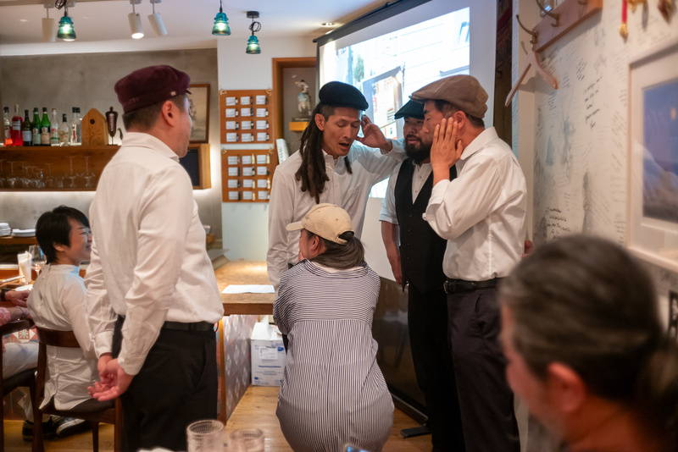

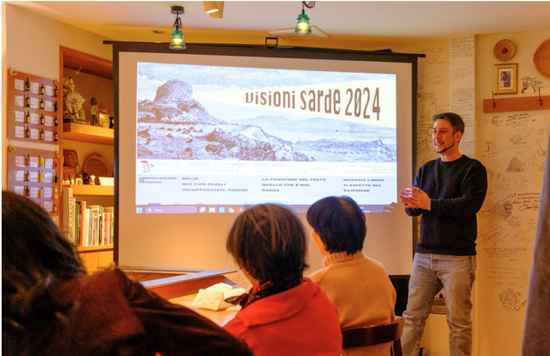
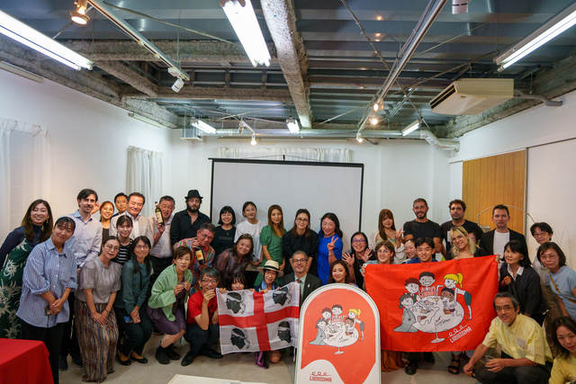
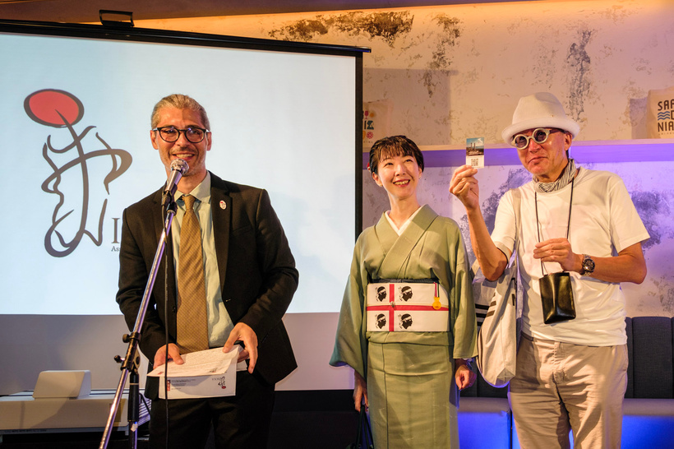
Italia Amore mio 2025
Sede: Seadas Flower Caffe
Tenores di Tokyo
Casa Sardegna Osaka
Convention dei Giovani Emigrati Sardi - Alghero, 22-10-25

Slide 4
Obiettivi Futuri
  Rafforzare i legami tra le nostre isole, favorendo la mobilità dei giovani sardi verso il Giappone affinché possano poi rientrare in futuro arricchiti di nuove conoscenze, esperienze e opportunità.
Convention dei Giovani Emigrati Sardi - Alghero, 22-10-25

Slide 5
Grazie
Convention dei Giovani Emigrati Sardi - Alghero, 22-10-25

